Slide 1
Сжатие изображений
Дмитрий Сергеевич Ватолин
Video Group
CS MSU Graphics&Media Lab

Slide 2
Цветовые пространства

Slide 3

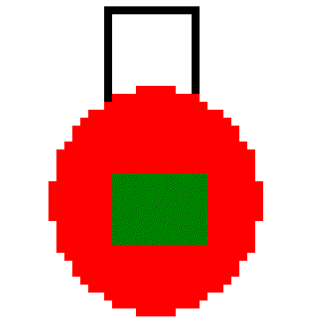
Типы изображений
Изображения
Растровые
В
Векторные

Slide 4
Типы изображений
Векторные
Растровые
Палитровые
Безпалитровые
В системе цветопредставления
RGB, CMYK, …
В градациях серого

Slide 5
Чувствительность глаза
400 нм
500 нм
600 нм
700 нм
Perscom.ru/

Slide 6
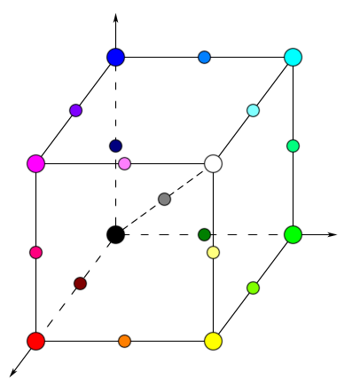

Пространство RGB
Blue (0,0,1)
Cyan (0,1,1)
Magenta (1,0,1)
White (1,1,1)
Black (0,0,0)
Green (0,1,0)
Red (1,0,0)
Yellow (1,1,0)
Wikipedia.org

Slide 7
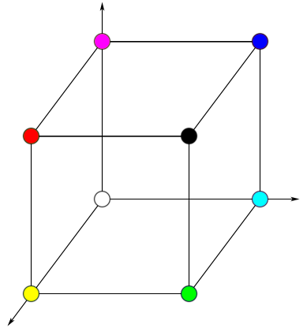

Пространство CMYK
Magenta (1,0,1)
Blue (0,0,1)
Black (0,0,0)
Red (1,0,0)
Cyan (0,1,1)
White (1,1,1)
Green (0,1,0)
Yellow (1,1,0)
Wikipedia.org

Slide 8
RGB→CMYK
Magenta (1,0,1)
Blue (0,0,1)
RGB CMY
С = 255 – R
M = 255 – G
Y = 255 – B
Black (0,0,0)
Red (1,0,0)
Cyan (0,1,1)
CMY CMYK
White (1,1,1)
K = min(C,M,Y)
C = C – K
M = M – K
Y = Y – K
Green (0,1,0)
Yellow (1,1,0)

Slide 9
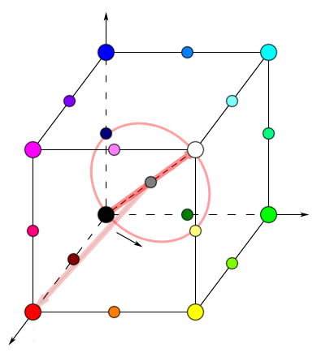
HSV (Hue, Saturation, Value)
Построена на основе субъективного восприятия цвета человеком.
Blue (0,0,1)
Cyan (0,1,1)
Magenta (1,0,1)
White (1,1,1)
V
Black (0,0,0)
Green (0,1,0)
H
S
Red (1,0,0)
Yellow (1,1,0)

Slide 10

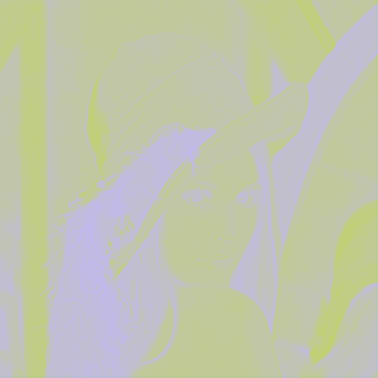

YUV
Y = 0.299*R + 0.587*G + 0.114*B
U = – 0.147*R – 0.289*G + 0.436*B
V = – 0.615*R + 0.515*G + 0.100*B = 0.877*(R – Y)
R = Y + 1.140*V
G = Y – 0.395*U – 0.581*V
B = Y + 2.032*U
Y
U
V
Wikipedia.org

Slide 11
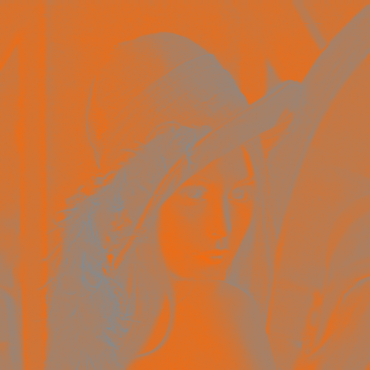
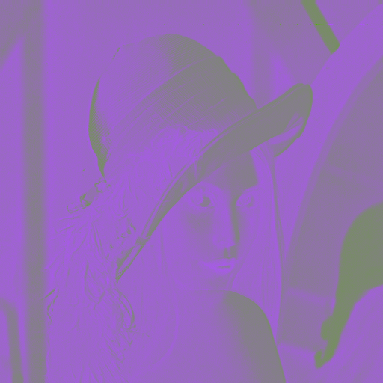
YIQ
Y = 0.299*R + 0.587*G + 0.114*B
I = 0.596*R – 0.275*G – 0.321*B
Q = 0.212*R – 0.523*G + 0.311*B
R = Y + 0.956*I + 0.621*Q
G = Y – 0.272*I – 0.647*Q
B = Y – 1.107*I + 1.704*Q
Y
I
Q
Wikipedia.org

Slide 12

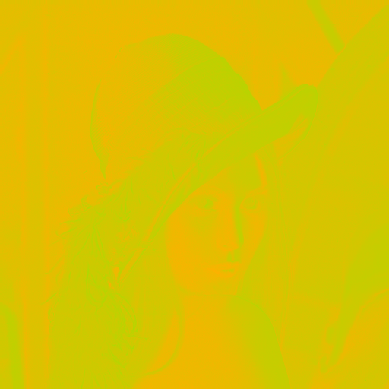
YCbCr (SDTV)
Y = 0.299*R + 0.587*G + 0.114*B
Cb = – 0.172*R – 0.339*G + 0.511*B +128
Cr = 0.511*R – 0.428*G – 0.083*B +128
R = Y + 1.371*(Cr – 128)
G = Y – 0.698*(Cr – 128) – 0.336*(Cb – 128)
B = Y – 1.732*(Cb – 128)
Y
Cb
Cr
Wikipedia.org

Slide 13
Сжатие изображений

Slide 14
Классы изображений
Класс 1. Изображения с небольшим количеством цветов (4-16) и большими областями, заполненными одним цветом. Плавные переходы цветов отсутствуют. Примеры: деловая графика — гистограммы, диаграммы, графики и т.п.
Класс 2. Изображения, с плавными переходами цветов, построенные на компьютере. Примеры: графика презентаций, эскизные модели в САПР, изображения, построенные по методу Гуро.
Класс 3. Фотореалистичные изображения. Пример: отсканированные фотографии.
Класс 4. Фотореалистичные изображения с наложением деловой графики. Пример: реклама.

Slide 15
Требования приложений к алгоритмам
Высокая степень компрессии
Высокое качество изображений
Высокая скорость компрессии
Высокая скорость декомпрессии
Масштабирование изображений
Возможность показать огрубленное изображение (низкого разрешения)
Устойчивость к ошибкам
Учет специфики изображения
Редактируемость
Небольшая стоимость аппаратной реализации. Эффективность программной реализации

Slide 16


Характеристики изображений
Разрешение
Степень сжатия
Глубина цвета
512x512
64x64
Wikipedia.org

Slide 17

Характеристики изображений
Разрешение
Степень сжатия
Глубина цвета
474 Kb
9 Kb
Wikipedia.org

Slide 18

Характеристики изображений
Разрешение
Степень сжатия
Глубина цвета. HDR (High Dynamic Range) — 10-12-bit
8-bit
3-bit
Wikipedia.org

Slide 19
Сжатие изображений
Без потерь
Цель — не потеряв информацию
Чаще всего используется либо при непосредственном получении изображения, либо при его обработке в специальных редакторах
Форматы — .bmp, .gif, .png и т.д.
С потерями
Цель — незначительно пожертвовав качеством изображения сильно сэкономить место
Используется в повседневных сценариях
Форматы — .jpg, .jpeg и т.д.

Slide 20
Форматы изображений, использующие сжатие без потерь

Slide 21
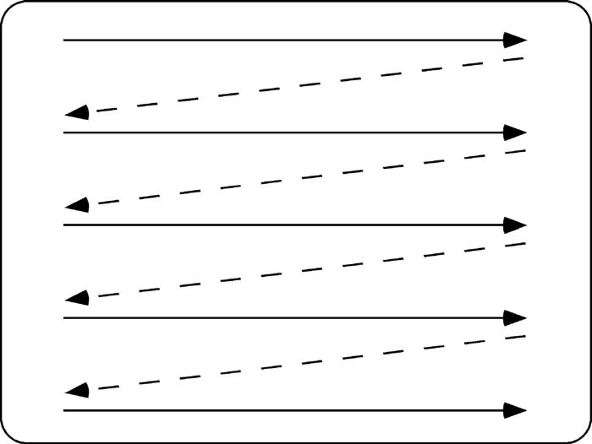
BMP: Введение
BMP (Bitmap Picture) — формат хранения растровых изображений.
Чтобы уменьшить итоговый объем файла, иногда применяют RLE-сжатие. Однако такая модификация редко используется в связи с отсутствием поддержки в большинстве программ
Порядок RLE сжатия изображения

Slide 22
BMP: Достоинства и недостатки
Достоинства
Универсальность (стандартный формат системы Windows)
Легко обрабатывать, задействуя минимальное количество системных ресурсов
Легко реализуется, даже с учетом модификаций
Недостатки
Слишком большой размер
Не поддерживает канал прозрачности

Slide 23
GIF: Введение
GIF (Graphics Interchange Format) — формат, использующий сжатие LZW.
Таким образом хорошо сжимаются изображения, строки которых имеют повторяющиеся участки. В особенности изображения, в которых много пикселей одного цвета по горизонтали. LZW обеспечивает лучшее сжатие, чем RLE

Slide 24
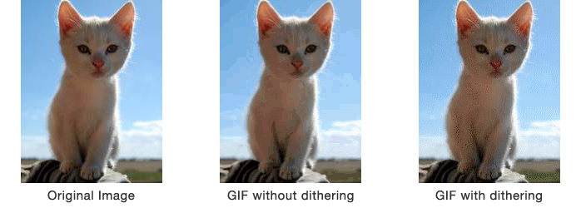



GIF: Проблемы с палитрой
У формата GIF палитра состоит всего из 256 цветов (8 бит). Чтобы как-то компенсировать это, используется техника, называемая dithering
Это реализуется добавлением шума специальной структуры к картинке и сглаживанием
Coffeecup.com

Slide 25

GIF: Анимация
Формат GIF поддерживает анимационные изображения. GIF-анимация может использовать прозрачность для того, чтобы не сохранять очередной кадр целиком, а только изменения относительно предыдущего

Slide 26
GIF: Достоинства и недостатки
Достоинства
Занимает меньше места чем BMP
Поддерживается в большинстве браузеров
Нативно поддерживает анимацию
Недостатки
Ограниченное количество цветов
Отсутствие канала прозрачности
Не поддерживает HDR
Слабая степень сжатия

Slide 27
PNG: Введение
PNG (portable network graphics) — растровый формат хранения графической информации, использующий сжатие без потерь по алгоритму Deflate.
Он был спроектирован для замены устаревшего и более простого формата GIF, а также, в некоторой степени, для замены значительно более сложного формата TIFF.
Формат PNG позиционируется прежде всего для использования в интернете и редактирования графики.

Slide 28
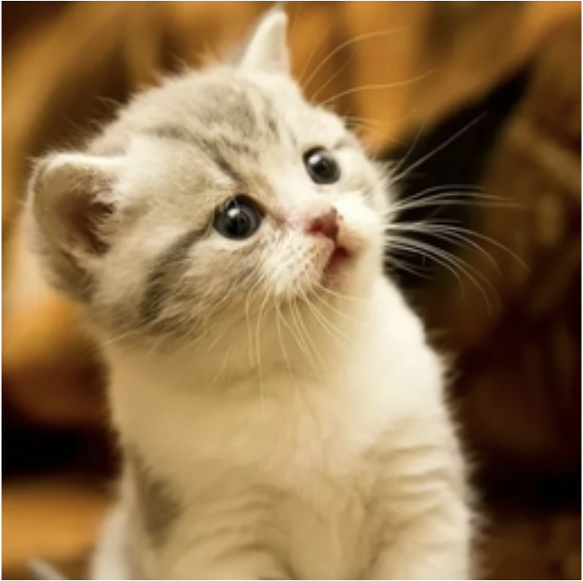
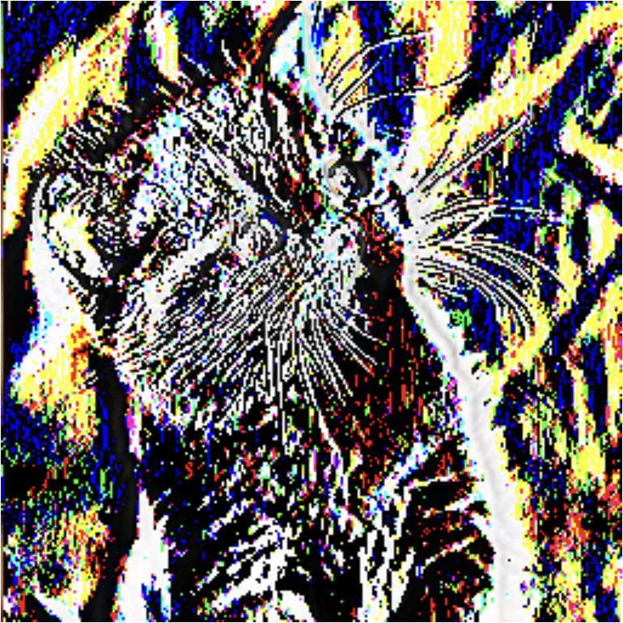
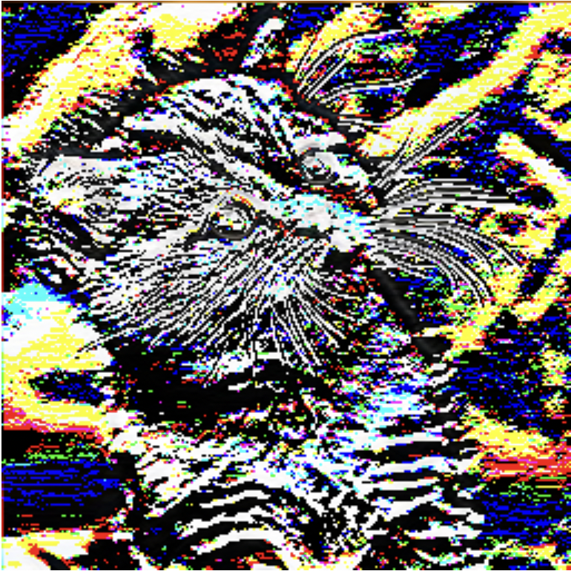
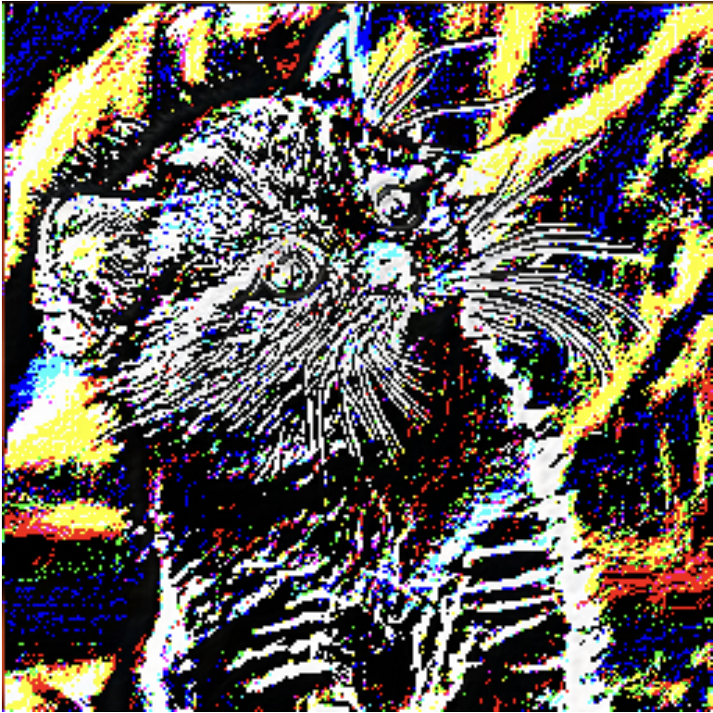
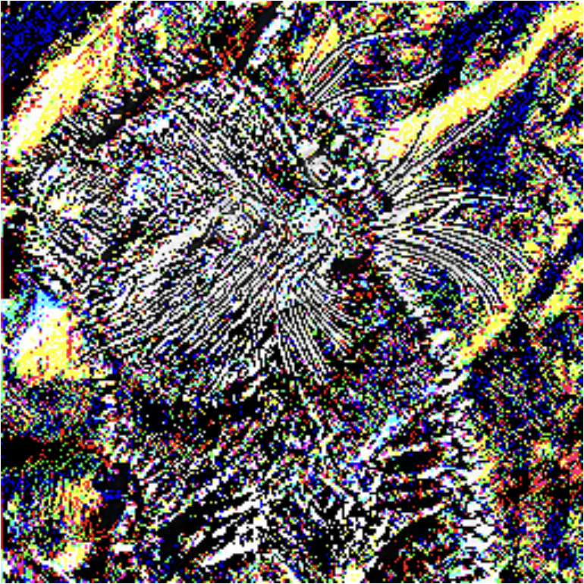
PNG: Фильтрация
В png для того, чтобы избежать проблемы при сжатии области близких, но не монотонных цветов, используются специальные методы прохода строки — фильтры
no-op:
left:
up:
average:
paeth:

Slide 29
PNG: Преимущества перед GIF
Более высокая степень сжатия (на 5-25% в среднем) за счет использования LZW
Неограниченное число цветов, без необходимости использования dithering как в GIF
Поддержка альфа-канала
Наличие гамма-коррекции

Slide 30

Почему GIF все еще используется
Эта картинка занимает в: BMP: 1.53 mb
GIF: 97.2 kb
PNG: 171 kb
Небольшие 2-16-цветные файлы формат GIF сжимает с не меньшей эффективностью, чем PNG. Кроме того, в отличие от GIF, PNG не имеет нативной поддержки анимации
https://compression.ru

Slide 31
PNG: Анимация
Для передачи анимированных изображений был разработан расширенный формат MNG. Однако у MNG есть несколько проблем, из-за которых он мало используется в настоящее время:
Сложность имплементации по сравнению с PNG
Большой размер реализации
Отсутствие обратной совместимости с PNG

Slide 32
Алгоритм CCITT Group 3

Slide 33
Алгоритм CCITT Group 3
Последовательности подряд идущих черных и белых точек в нем заменяются числом, равным их количеству
Этот ряд, в свою очередь, сжимается по Хаффману с фиксированной таблицей

Slide 34
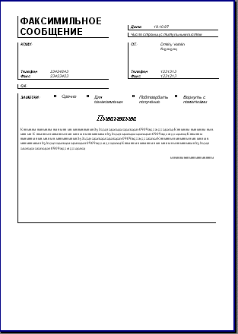
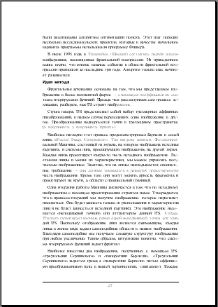
Примеры факсов
Studfile.net

Slide 35
Общее описание
Последовательности подряд идущих черных и белых точек заменяются числом, равным их количеству
Этот ряд сжимается по Хаффману с фиксированной таблицей
Каждая строка сжимается независимо. Если строка начинается с черной точки, то считаем, что она начинается белой серией длиной 0. Например, последовательность длин серий 0, 3, 556,10,.. означает, что в строке идут сначала 3 черных, 556 белых, 10 черных точек и т.д.

Slide 36
Компрессия
for (по всем строкам изображения) {
Преобразуем строку в набор длин серий;
for (по всем сериям) {
if (серия белая) {
L = длина серии;
while (L > 2623) { // 2623 = 2560 + 63
L -= 2560; Записать белый код для (2560);
}
if (L > 63) {
L2 = МаксимальныйСостКодМеньшеL(L);
L -= L2; Записать белый код для (L2)
};
ЗаписатьБелыйКодДля(L); // код завершения
} else {
// аналогично для черных серий
...}

Slide 37
Пример работы
В терминах регулярных выражений для каждой строки изображения выходной битовый поток вида: ((<Б-2560>)*[<Б-сст.>]<Б-зв>(<Ч-2560>)*[<Ч-сст>]<Ч-зв>)+[(<Б-2560>)*[<Б-сст.>]<Б-зв.>]
()* - повтор 0 или более раз, ()+ - повтор 1 или более раз, [] – включение 1 или 0 раз.
Для примера 0, 3, 556, 10,… ,будет сформирован код: <Б-0><Ч-3><Б-512><Б-44><Ч-10> или, согласно таблице, 00110101 10011001 01001011 010000100
Для приведенной строки в 569 бит получен код длиной в 33 бита, т.е. коэффициент сжатия – 17 раз

Slide 38
Таблица кодов завершения
Длина серии | Код белой подстроки | Код черной подстроки
0 | 00110101 | 0000110111
1 | 00111 | 010
2 | 0111 | 11
3 | 1000 | 10
4 | 1011 | 011
5 | 1100 | 0011
6 | 1110 | 0010
7 | 1111 | 00011

Slide 39
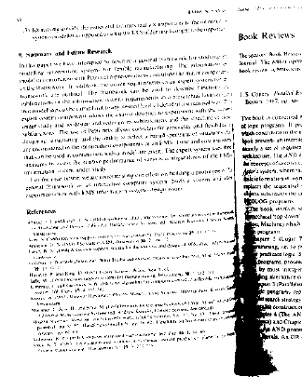
Проблемы при сжатии (1)
Пример, когда часть страницы идет под косым углом + разворот книги темный

Slide 40
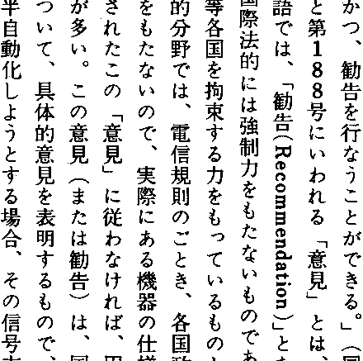
Проблемы при сжатии (2)
Пример факса (часть текста рекомендаций стандарта CCITT) на японском (?) языке

Slide 41
Характеристики
Коэффициенты компрессии: лучший коэффициент стремится в пределе к 213.(3), средний 2, в худшем случае увеличивает файл в 5 раз
Класс изображений: Двухцветные черно-белые изображения, в которых преобладают большие пространства, заполненные белым цветом
Симметричность: Близка к 1
Характерные особенности: Данный алгоритм чрезвычайно прост в реализации, быстр и может быть легко реализован аппаратно

Slide 42
Фрактальное сжатие

Slide 43
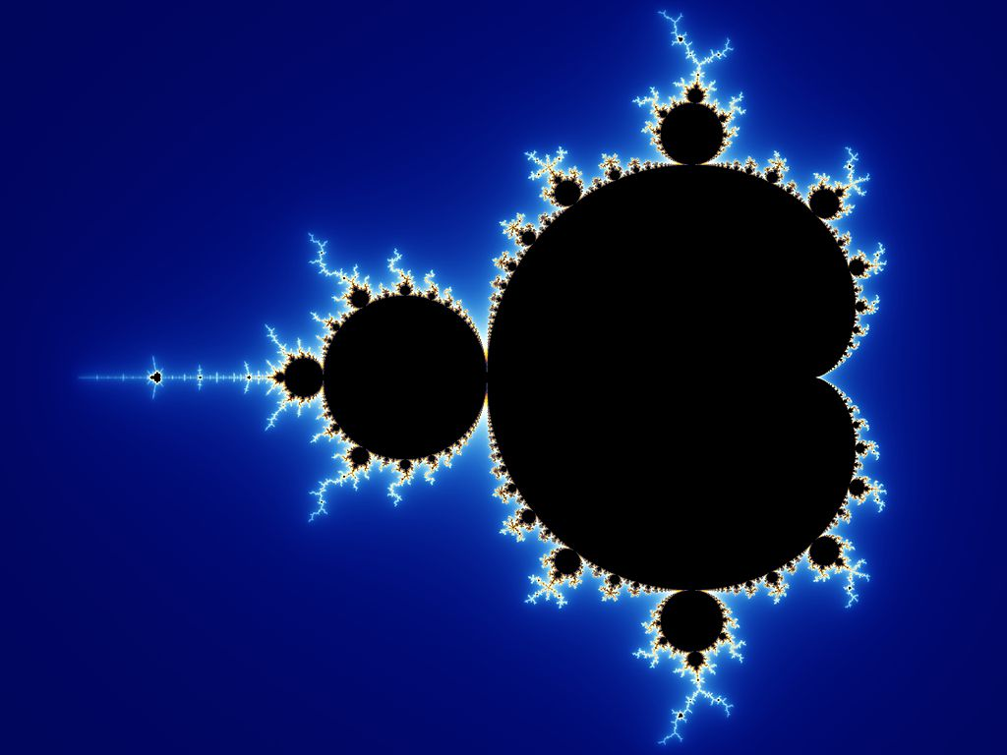
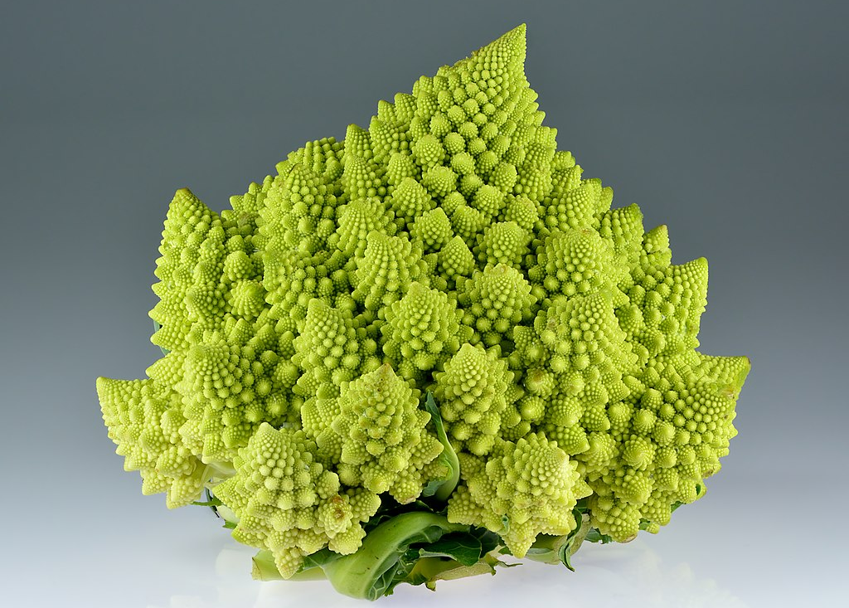
Фрактал
Фракта́л (лат. fractus — дробленый, сломанный, разбитый) — объект, в точности или приближённо совпадающий с частью себя самого, то есть целое имеет ту же форму, что и одна или более частей
Множество Мандельброта
Кочан капусты
Wolfgang Beyer / wikipedia.org
Ivar Leidus / wikipedia.org

Slide 44

Фрактальное сжатие
Фрактальное сжатие — алгоритм с потерей информации, появившийся в 1992 году
Он использует аффинные преобразования для построения изображений, что позволяет очень компактно задавать сложные структуры
Папоротник Барнсли
Farry / wikipedia.org

Slide 45
Пример самоподобия (1)
Папоротник Барнсли задается четырьмя аффинными преобразованиями
Изображение имеет четыре области, каждая из которых подобна изображению, и их объединение покрывает все изображение (стебель, листья)
Папоротник Барнсли
Farry / wikipedia.org

Slide 46
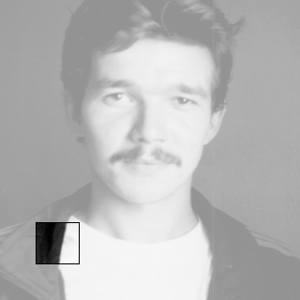
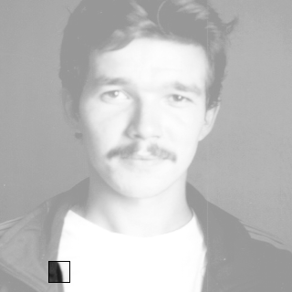
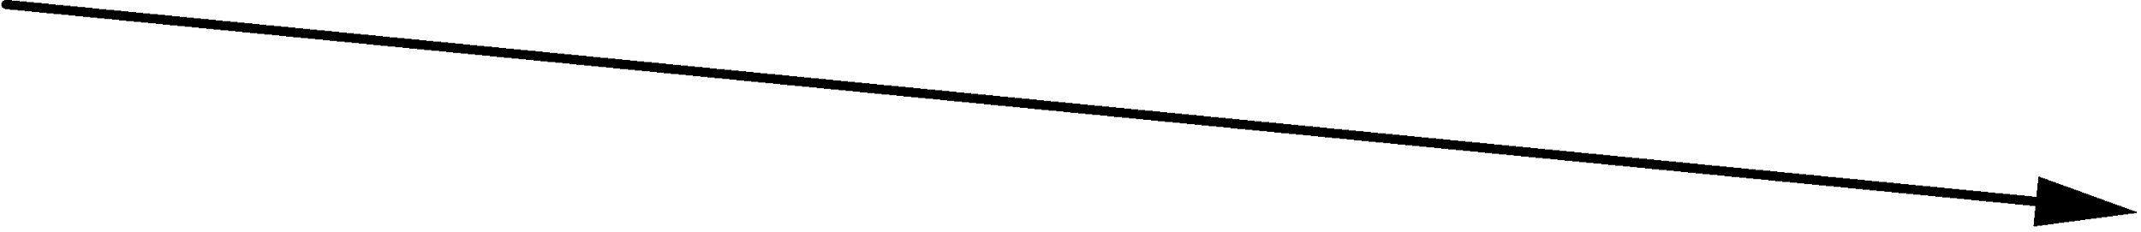
Пример самоподобия (2)
Сжатие осуществляется за счет поиска самоподобных участков в изображении
Compression.ru

Slide 47
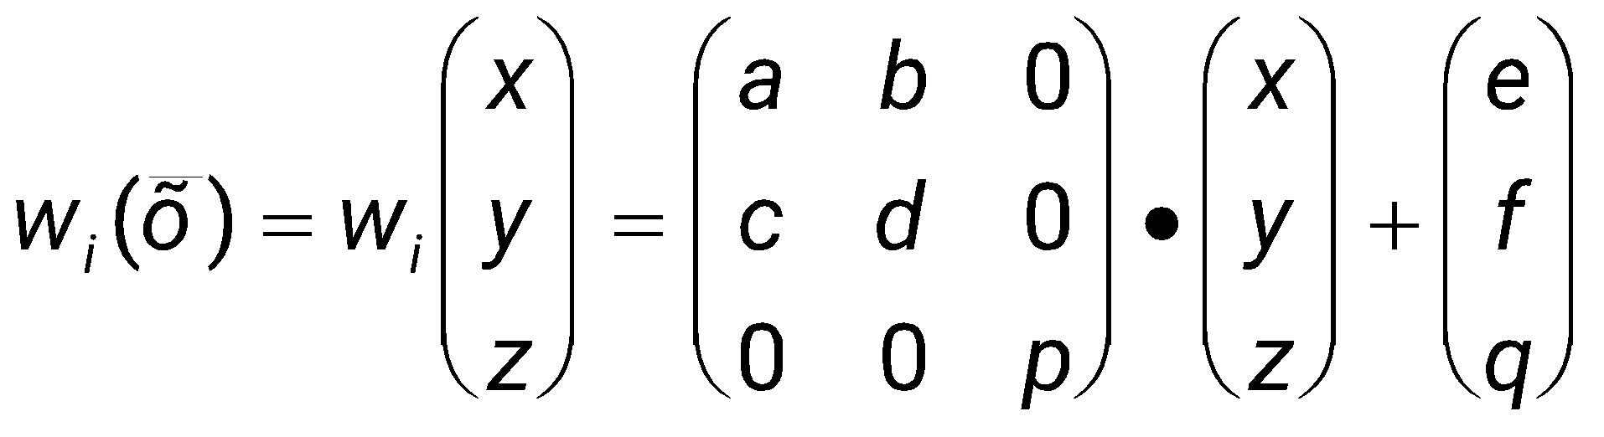
Идея фрактального алгоритма
Для перевода участков один в другой используется аффинное преобразование

Slide 48
Система итерируемых функций

Slide 49
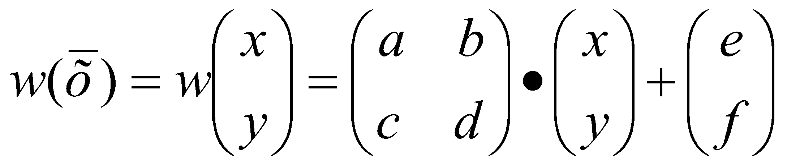
Двумерное аффинное преобразование
Определение
Преобразование w: R²→R², представимое в виде
где a, b, c, d, e, f — действительные числа, называется двумерным аффинным преобразованием

Slide 50
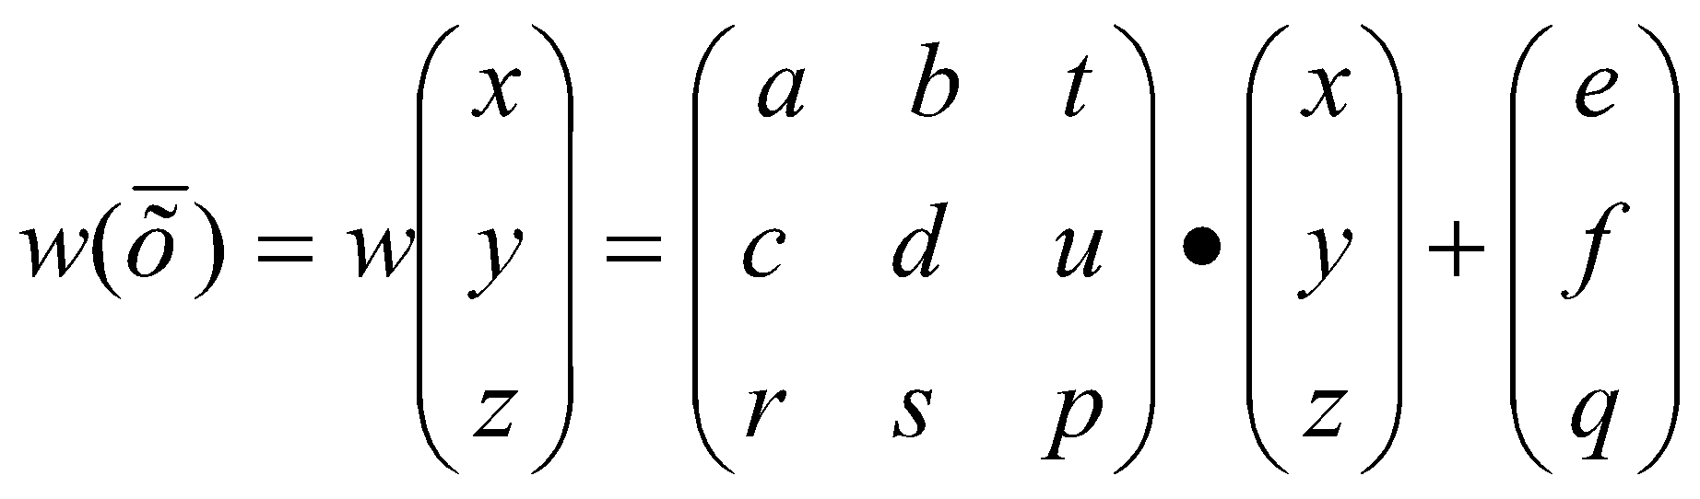
Трехмерное аффинное преобразование
Определение
Преобразование w: R³→R³ , представимое в виде
где a, b, c, d, e, f, p, q, r, s, t, u — действительные числа, называется трехмерным аффинным преобразованием

Slide 51
Сжимающее преобразование
Определение
Пусть f: X→X — преобразование в пространстве Х. Точка x_{f} ∈ X такая, что f(x_{f} ) = x_{f} называется неподвижной точкой (аттрактором) преобразования
Определение
Преобразование f: X→X в метрическом пространстве (Х, d) называется сжимающим, если существует число s: 0 ≤ s < 1, такое, что d(f(x), f(y)) ≤ s⋅ d(x, y) ∀ x, y ∈ X

Slide 52
Теорема о сжимающем преобразовании
Теорема. (О сжимающем преобразовании)
Пусть f: X→X — сжимающее преобразование в полном метрическом пространстве (Х, d).
Тогда существует в точности одна неподвижная точка x_{f} ∈ X этого преобразования, и для любой точки x ∈ X последовательность {f ^{n}(x), n=0, 1, 2, …} сходится к x_{f}

Slide 53
Изображение и IFS
Определение
Изображением называется функция , определенная на единичном квадрате и принимающая значения от 0 до 1 или
Определение
Конечная совокупность сжимающих трехмерных аффинных преобразований, определенных на областях, таких, что и , называется системой итерируемых функций (IFS)

Slide 54
Идея фрактального алгоритма
Мы записываем в файл коэффициенты
Если размер коэффициентов меньше размера исходного файла, мы получаем алгоритм сжатия
Существенный недостаток — большое время сжатия. Т.е. на сжатие рисунка уходят часы на мощных компьютерах

Slide 55
Поиск соответствий
…

Slide 56
Декомпрессор
Читаем из файла коэффициенты всех блоков,
и создаем изображение нужного размера
(обычно черного цвета)
Until(Изображение не перестанет изменятся){
For(every range (R)){
D=image->CopyBlock(D_coord_for_R);
For(every pixel(i,j) in the block{
Rij = 0.75Dij + oR;
} //Next pixel
} //Next block
}//Until end

Slide 57
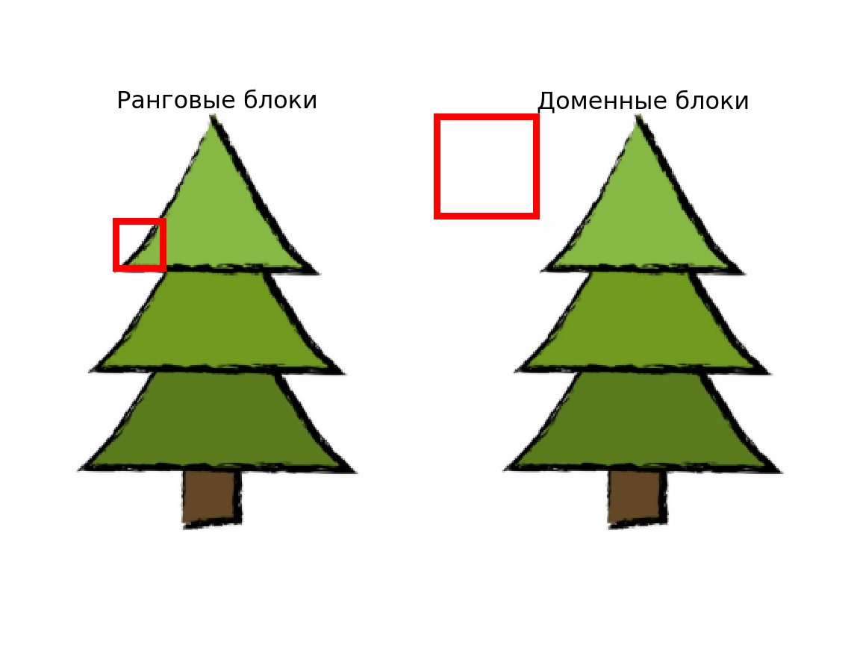
Поиск соответствий (1)

Slide 58
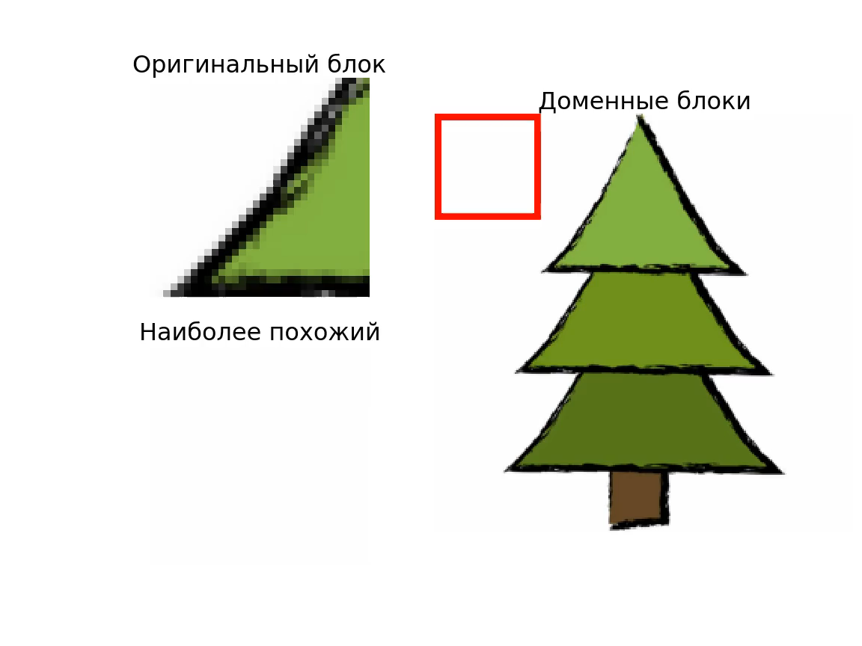
Поиск соответствий (2)

Slide 59
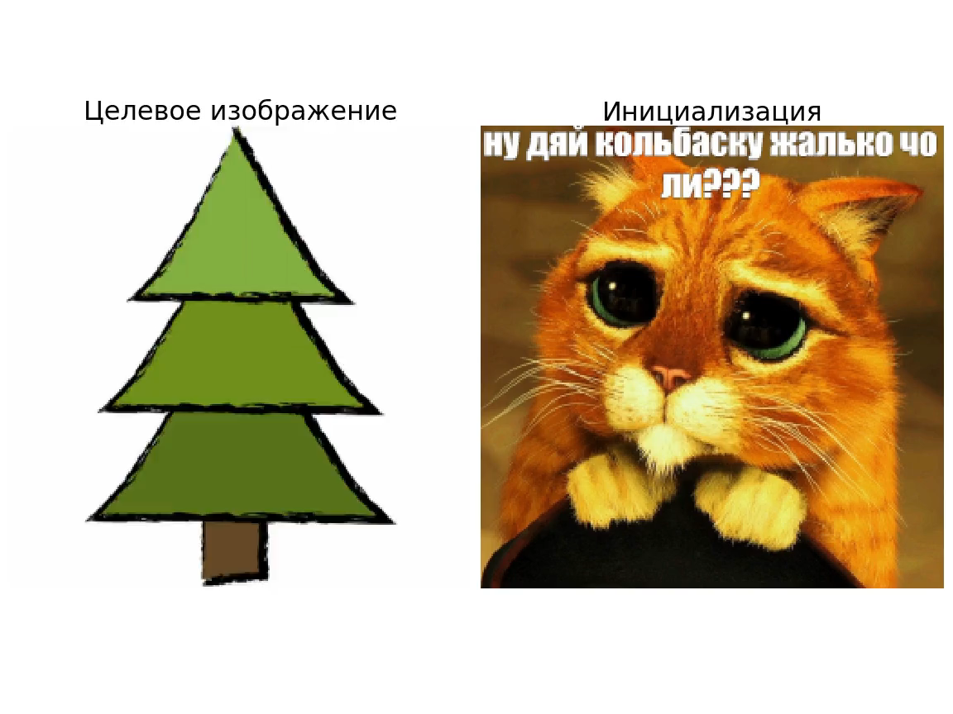
Декомпрессия

Slide 60
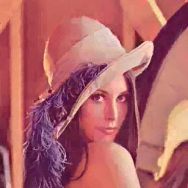

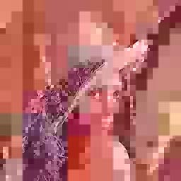
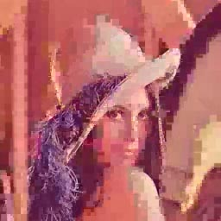

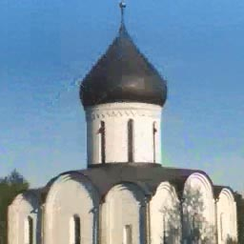
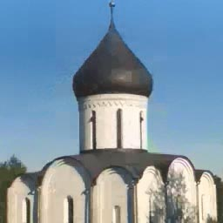
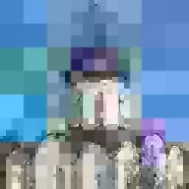
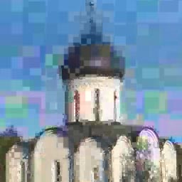
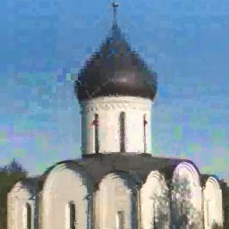
Декомпрессия — квадродерево
Шаг 3
Шаг 4
Шаг 5
Шаг 1
Шаг 2

Slide 61
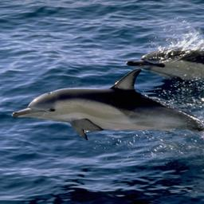
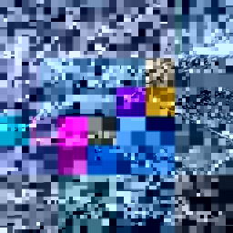
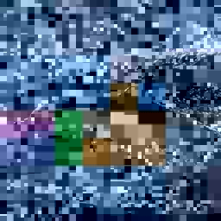
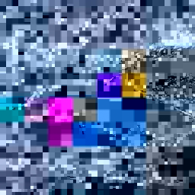
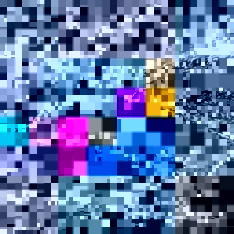
Примеры восстановления

Slide 62

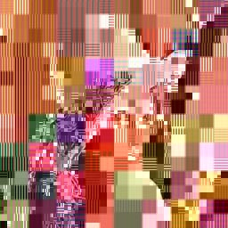
Пример восстановления
Исходное изображение Первый шаг восстановления

Slide 63
Характеристики фрактального сжатия
Коэффициенты компрессии: От 2 до 100 раз
Класс изображений: 24-битные и 8-битные grayscale изображения
Симметричность: Существенно несимметричен. Коэффициент несимметричности достигает 10000

